Slide 1
Simulacija mehaničkog crtača matematičkih funkcija realiziranog zupčanicima
Valentino Vukelić

Slide 2
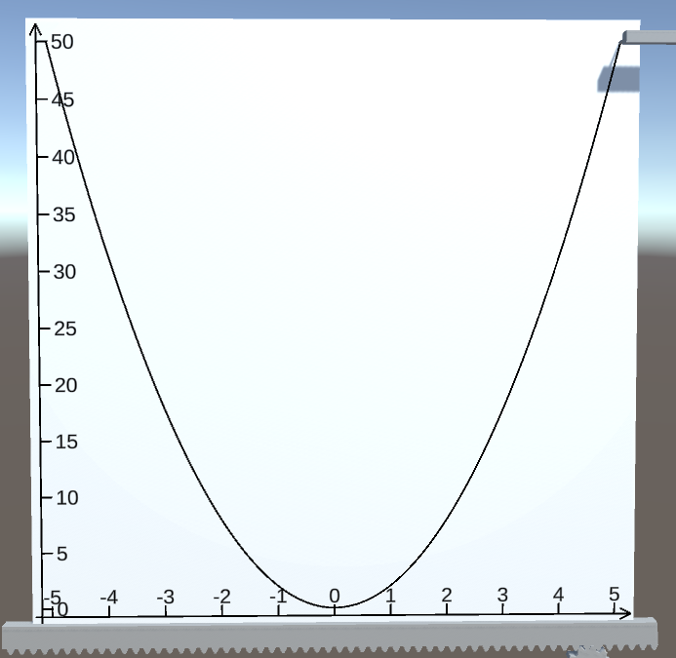
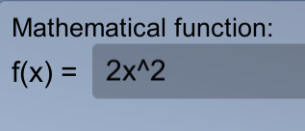
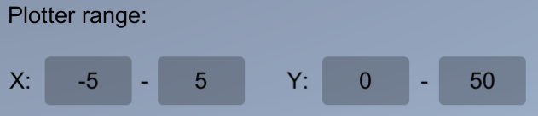
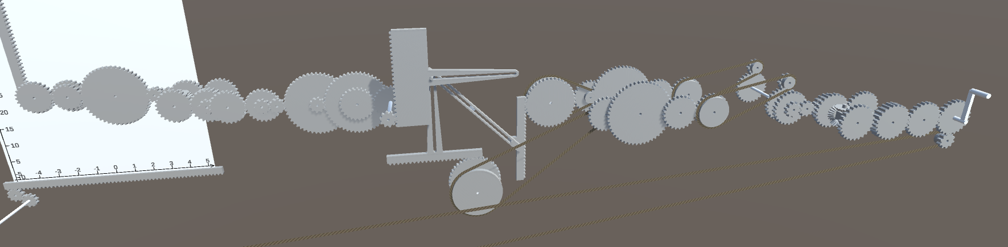
Cilj aplikacije

Slide 3
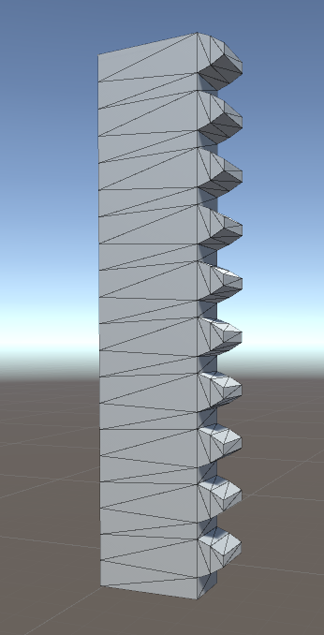
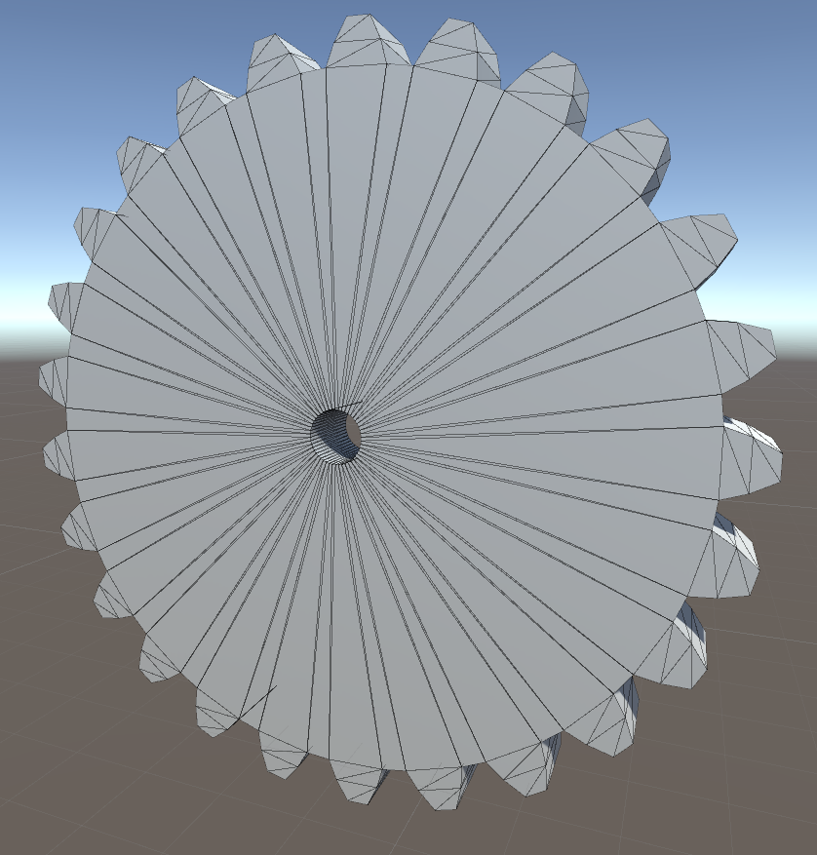
Proceduralno generiranje zupčanika

Slide 4
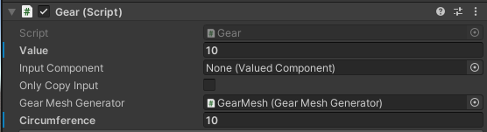
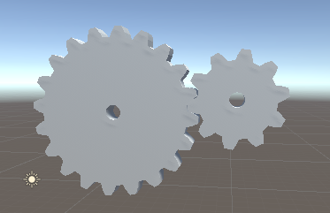
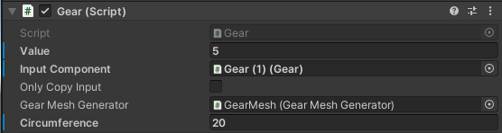
Simuliranje mehaničkih elemenata

Slide 5
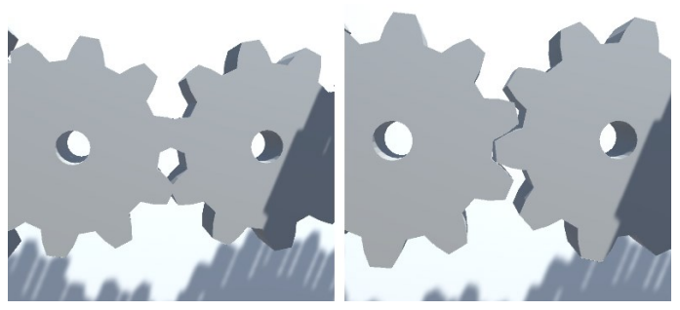
Problem poklapanja zubaca u prikazu

Slide 6
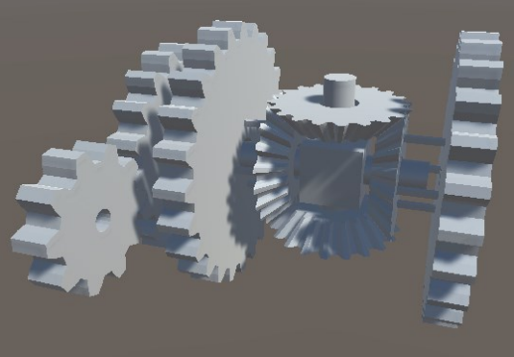
Vritualne mehaničke komponente - diferencijal

Slide 7
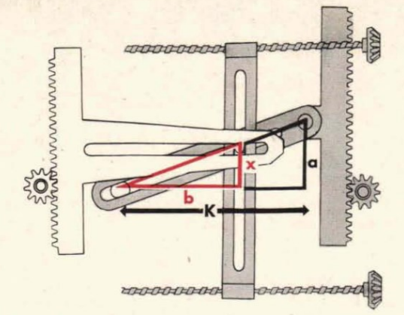
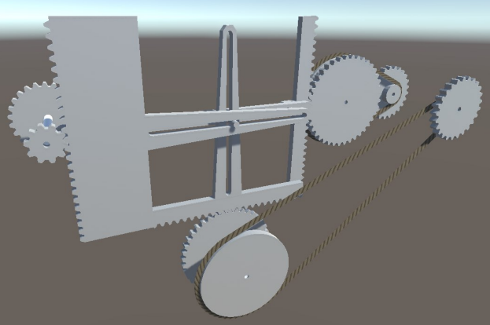

Virtualne mehaničke komponente – množitelj i djelitelj

Slide 8
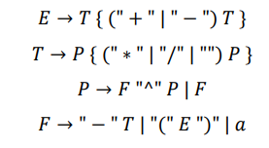


Parsiranje i transformacija matematičke funkcije
Prasiranje metodom rekurzivnog spusta
Limitranje operanada množenja i djeljenja

Slide 9
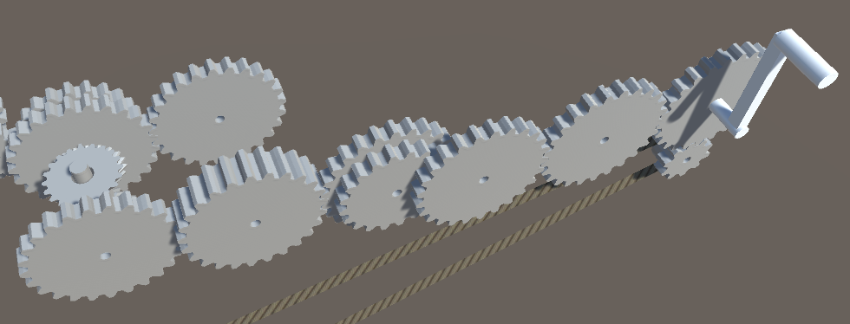
Generiranje konačnog mehanizma
Rekurzivno kroz sintaksno stablo od dna prema vrhu
Dodatni mehanizmi za skaliranje i pomak ulaza i izlaza

Slide 10
Demo

